Slide 1

TỰ NHIÊN VÀ XÃ HỘI
LỚP 2
Bộ sách Cánh diều

Slide 2

Khởi động
Trò chơi: “Tôi bảo”

Slide 3
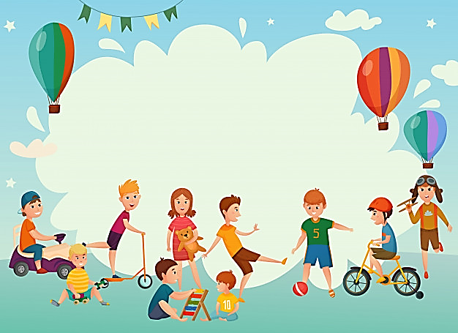
ÔN TẬP VÀ ĐÁNH GIÁ
CHỦ ĐỀ TRƯỜNG HỌC
(Tiết 2)

Slide 4
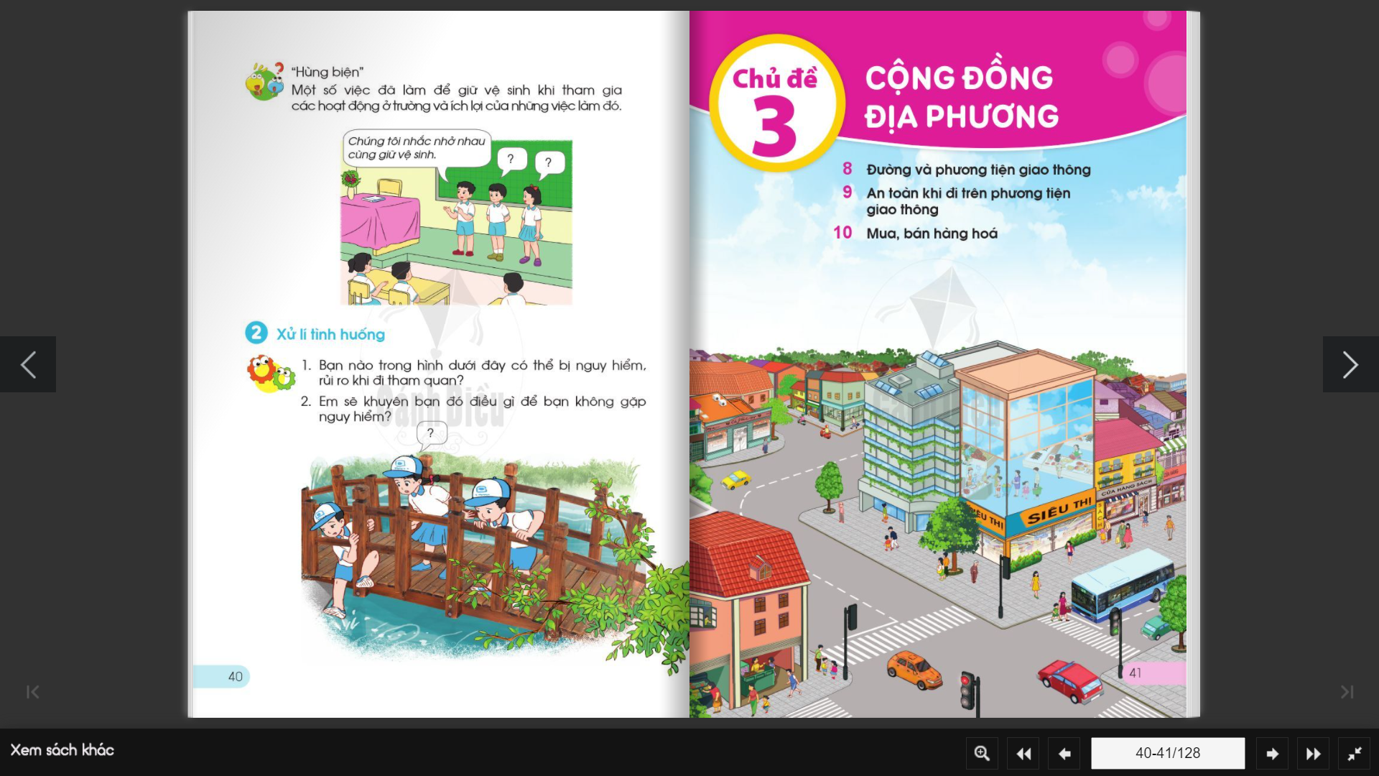
Hoạt động 1: Hùng biện: Chuyến du lịch trường học

Slide 5
Hoạt động 1: Hùng biện: Chuyến du lịch trường học
Trở nên tự giác và có trách nhiệm |  | Học cách làm việc trong một nhóm |  | Học cách tôn trọng môi trường xung quanh
Hình thành đức tính chăm chỉ |  | Tôn trọng không gian chung của mọi người |  | Trường, lớp sạch sẽ, không có bụi bẩn
Đảm bảo sức khỏe, phòng tránh bệnh |  | Vui chơi thoải mái |  | Thích đến trường, tự hào là HS của trường

Slide 6
Hoạt động 2
Đóng vai

Slide 7
Chuyện gì có thể xảy ra trong tình huống này?
Đóng vai
Em khuyên bạn điều gì?

Slide 8


Vẽ tranh: Ngôi trường mơ ước của em

Slide 9

Dặn dò
Cần biết và nhắc nhở bạn bè giữ an toàn khi tham gia các hoạt động ở trường.
Vẽ tranh: Ngô trường mơ ước của em.
Bài sau: Đường và phương tiện giao thông

